Slide 1
האולימפיאדה הצעירה ע"ש אילן רמון וצוות קולומביה
לתלמידי חט"ב – תשע"ג
שלב ג'
מנחות:
שיר קולמן
אתי יצחק
רומן פורמן
שגיא קייט
רוני חיימוב
ליאור סצ'קוב
ניר גופמן

Slide 2
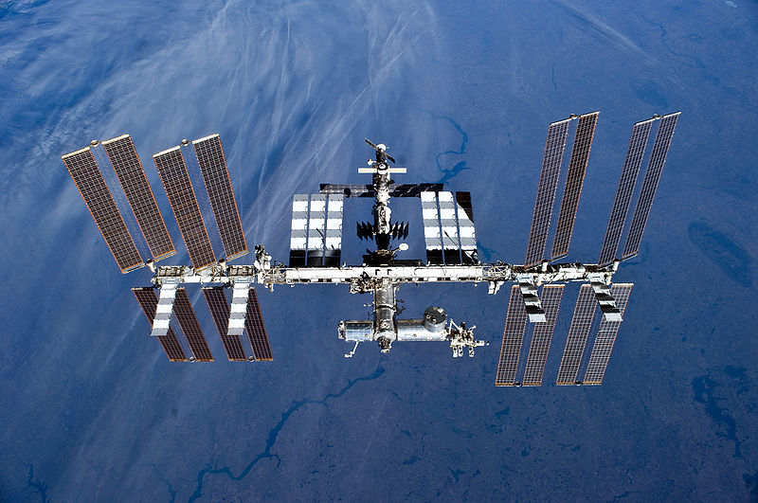
מטרת המשימה
הקמת פלטפורמת חלל מאוישת
שמטרתה לטפל בלוויינים ובטלסקופי חלל

Slide 3
נימוקים להצדקת המשימה
ישנם יותר 8000 לוויינים החגים סביב כדור הארץ, בשווי כולל של מעל 300 מיליארד דולרים.
כיום, כשלוויין נזקק לתיקונים או פשוט אוזל לו הדלק, הוא הופך לזבל חלל ההולך ומצטבר בחלל.
התחנה תסייע להציב לוויינים במסלול כך שהיא תחסוך את הצורך בשיגור יקר ומסובך מאתרי שיגור מיוחדים.
תיקון לוויינים בחלל יאפשר חיסכון משמעותי בעלויות מכיוון שניתן יהיה למחזר חלק מהרכיבים כגון אנטנות שיכולות להחזיק מעמד זמן יותר מאשר חיי הלוויין.
דינם של לוויינים פגומים להפוך לפסולת חלל אך תיקונם בחלל יקטין את כמות הפסולת בחלל.
זה יאפשר חיסכון בזמן ומרחק.

Slide 4
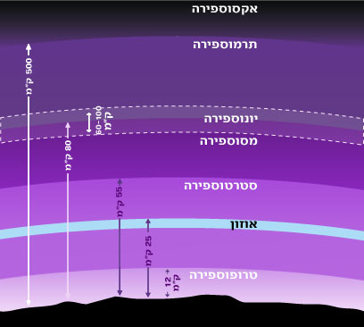
המיקום בחלל של הפלטפורמה
מסלול לווייני נמוך - (LEO)
בתחילת האקסוספירה,
טווח של 600 ק"מ מכדור הארץ
-מסלול מעגלי

Slide 5
הנימוקים למיקום הפלטפורמה
באזור זה יש קרינה ישירה של השמש (עוצמת הקרינה בחלל היא פי 5 מאשר על פני כדור הארץ). קרינת השמש נקלטת באמצעות לוחות סולריים, והיא דרושה להפקת אנרגיה חשמלית המשמשת לצורכי החללית.
רוב לוויני ה LEO החשובים נמצאים במיקום זה : לווייני תקשורת לווייני ריגול – וזוהי מטרת הפלטפורמה- לטפל בלווינים ובטלסקופי חלל.

Slide 6
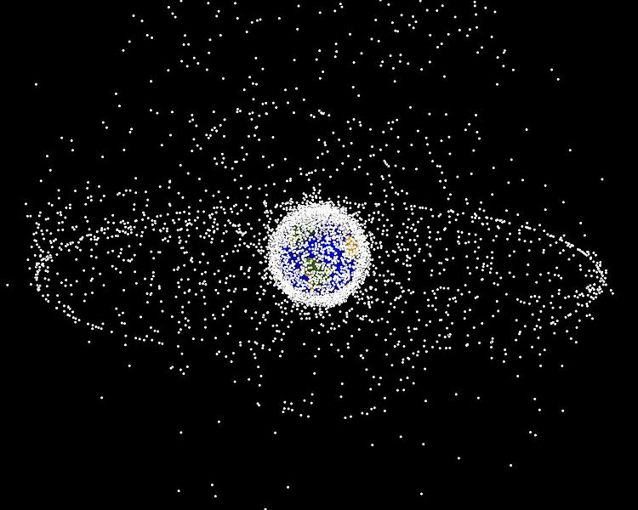
צפיפות החומר היא מספיק דלילה , כך שיש סיכוי סביר שמולקולה הנעה כלפי מעלה לא תתנגש בדרכה במולקולה אחרת. בשכבה זו יש פחות חלקיקי אוויר, לכן יש פחות חיכוך בין הפלטפורמה לאוויר, כתוצאה מכך פחות מואטת תנועתה והיא מאבדת פחות גובה ואנרגיה.
מרבית פסולת החלל ממוקמת בטווח של 400-600 ק"מ מכדור הארץ, דבר המעמיד בסכנה את הפלטפורמה עקב התנגשות בפסולת. כדי להקטין את הסיכוי להתנגשות יש למקם את הפלטפורמה מעל אזור הפסולת בתחילת האקסוספירה.

Slide 7
5. מרבית לווייני ה-LEO וטלסקופי החלל נמצאים באזור הפסולת לכן יש סיכוי גבוה יותר להתנגשות בינם לבין הפסולת ולהרס הלוויין. מיקום הפלטפורמה באזור סמוך מאפשר נגישות לתיקון הלוויינים במהירות.
6. מיקום הפלטפורמה במסלול נמוך דורש פחות אנרגיה מאשר במסלול גבוה יותר (בעת שיגור הפלטפורמה או בעת שיגור אספקה של ציוד וחומרים וכו').
7. מסלול מעגלי מכיוון שמהירות התנועה היא קבועה.

Slide 8
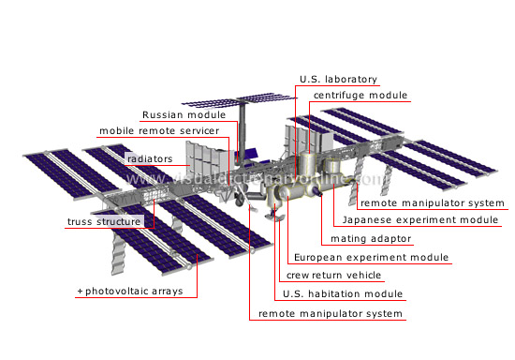
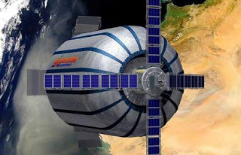
נתונים על הפלטפורמה
זיהוי NSSDC – P1L2S44-61
אות קריאה – בטא
צוות – 5 אנשים
שיגור – 2013-2048
זמן הקמה משוער – 15 שנה
זמן חיים – 20 שנה (תלוי
בתחזוקה ובכסף שיושקע)
משקל – כ-450 טון
אורך- 51 מטר
רוחב- 110 מטר
גובה- 20 מטר
נפח- 837 מטרים מעוקבים
לחץ אטמוספרי- 101.3 פסקל
נטיית מסלול- 51.6 מעלות
מהירות ממוצעת- 27,473.8 קמ"ש
זמן הקפה- 91 דקות
מרחב הפלטפורמה
ביגלו - מחסן ציוד

Slide 9
אופן התיקון של הלוויינים וטלסקופי חלל
הלוויינים שקרובים לפלטפורמה:
מהירותם מסוכרנת עם סיבוב כדור הארץ, על המערכת הרובוטית בפלטפורמה לזהות את הלוויין ובאמצעות הזרוע הרובוטית ללכוד אותו ולעגן אותו לפלטפורמה ושם לטפל בלווין.
לוויינים שרחוקים מהפלטפורמה:
מהפלטפורמה ישלח כלי שירות חללי אוטונומי, שיתפוס לוויין כזה במסלולו, יעגן אותו אליו, ואז באמצעות בקרה מהפלטפורמה יתוקן הלוויין.

Slide 10
הרכב צוות האסטרונאוטים והמיומנויות הנדרשות מהם

Slide 11
הצוות כולל- חמישה אנשים:
מפקד אסטרונאוט- בעל כישורי פיקוד, טייס ראשי, עוזר תפעול, מתפעל את הזרוע הרובוטית, "רופא".
מומחה משימה- אחראי על תפעול מערכות הפלטפורמה, תכנון סדר היום והפעילויות השונות, מומחה במערכות הפלטפורמה, מבצע פעילות מחוץ לפלטפורמה, ומפעיל את הזרוע הרובוטית.
מהנדס טיסה- אחראי לבדיקת מערכות הפלטפורמה, עוקב אחרי התראות, מבצע פעילות מחוץ לפלטפורמה, טייס משנה, בודק את יחידת החילוץ.
מומחה מטע"ד- מומחה טכני, מלווה מתעד ספציפי, מבצע הליכת חלל.
טכנאי ומומחה בטיחות- עוזר תפעול, מומחה במערכות הפלטפורמה, מומחה בטיחות, מבצע פעילות מחוץ לחללית.

Slide 12
סדר יום של האסטרונאוטים
1. לאחר השינה- 1.5 שעות לפיקוח על התחנה, היגיינת בוקר וארוחת בוקר.
2. תכנון ותיאום- 30 דקות: תכנון יומי(בבוקר).
כנס תכנון יומי בערב.
דוח מצב יומי.
3. פעילות גופנית- 2.5 שעות.
4. ארוחת צהריים- שעה אחת.
5. פעילות מערכות יומית- 1.5 שעות- תכנון עבודה יומי
דיווח על התכנון
ביקורת דואר אלקטרוני
הכנת תכנית ליום למחרת
ביקורת חבילות
איסוף אשפה
6. עבודה- 6.5 שעות- הרכבה, תחזוקה, הלכת חלל, פעילות רפואית, אימונים ופעולות
שגרתיות.
7. לפני השינה- 2.5 שעות- ארוחת ערב, הכנה של מנות קרב והיגיינת ערב.
8. לישון- 8.5 שעות.

Slide 13
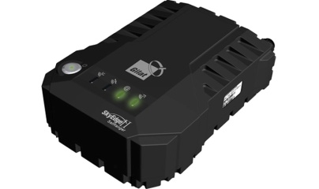
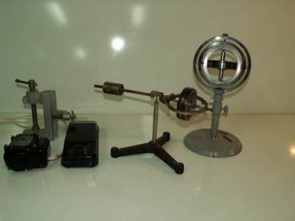
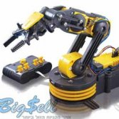
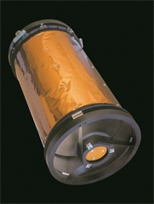
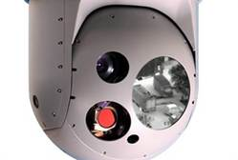
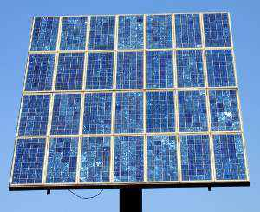
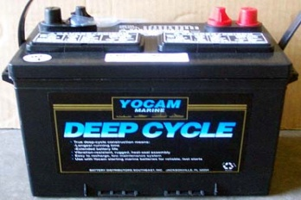
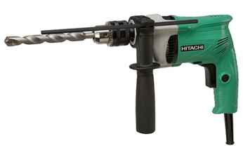
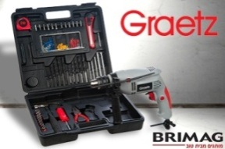
ציוד הנדרש לביצוע המשימה:
1. ג'ירוסקופים 6. משדר תקשורת
2. חיישנים ומצלמות
3.לוחות סולאריים
4.מצברים וסוללות
5. כלי עבודה חשמליים אלחוטיים
7. זרוע רובוטית
8. מגני חום

Slide 14
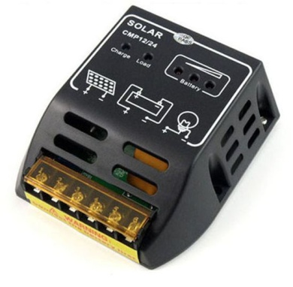
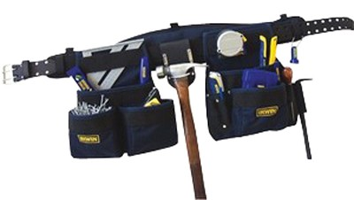
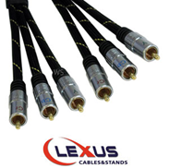
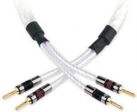
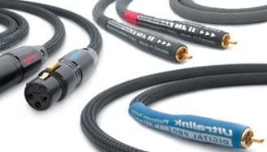
9. בקרי טעינה למצברים
10. חגורת כלים
11. מנגנון עגינה ללוויינים
12. דלק-בעתיד
13. כבלים שונים

Slide 15
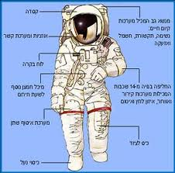
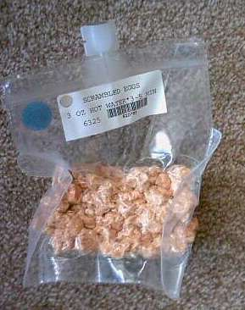
ציוד הדרוש לאסטרונאוטים
חליפת חלל וקסדה
שתייה ומזון
ציוד הנלווה לאסטרונאוטים:
מכלי חמצן.
מסנני פחמן דו חמצני.
מערכת אזעקה המנטרת את קצב הלב, הטמפ' וההזעה של האסטרונאוט.
מערכת אוורור- צינון של האסטרונאוט כך שהוא לא יזיע ולכן הוא
פחות מתייבש, לא נוצרים עדים שיערפלו את הקסדה , ניקוז של CO2
הנפלט בתהליך הנשימה.

Slide 16
משימות נוספות בפלטפורמת החלל
בחינה ותצפית:
הפלטפורמה מתקשרת באמצעות זרוע רובוטית אל לווין המטרה עד למרחק של עשרות סנטימטרים ותבחן אותו מקרוב. תוצאות הבחינה (לרוב תמונות ברזולוציה גבוהה) יועברו אל הלקוח שיוכל לעמוד על מצבו של הלווין ולהעריך את השירותים הנוספים שיוזמנו כמו: החלפת מכלולים, שחרור חלקים תקועים(דוגמא אנטנה).
2. תימרון:
סוג שירות זה מורכב יותר משירותי בחינה ותצפית והוא כולל התחברות פיזית ללווין היעד וביצוע שינוי במסלולו. שינוי יכול להיות : העלאה של לווין במסלול נמוך למסלול גבוה .
הורדת לווין שסיים את חיו למסלול נמוך שיביא לבסוף שריפתו באטמוספרה לצורך שמירה על ניקיון החלל מגרוטאות ושברי לווינים.
דרך נוספת היא להעלות את הלווין למסלול גבוה יותר MEO , אשר ישמש כ"בית קברות" ללווינים כך שבתקווה בעתיד הלא רחוק נוכל להשתמש בהם כחלקי חילוף.

Slide 17
3. תחזוקה-
במסגרת השירותים ללווינים תגיע הפלטפורמה עד ליעד, תבצע סריקה ואבחון ולאחר מכן תתחבר אליו. אז יחלו פעולות התחזוקה עצמן שיכולות לכלול:
פירוק תאים סולאריים והחלפתן בחדשים.
התקנת מערכות חדשות ללווין במקום מערכות שכשלו או החיישנים.
תיקון מכלולים שהתגלו בהם תקלות וכדומה..

Slide 18
מקורות מידע
* יואב לנדסמן (יולי 2011) מדוע מסתיים עידן מעבורת החלל? (הידען).
* ג'ורג' לאופולנד (12/9/12) זרוע רובוטית הדגימה תיקון לווין. (טכנולוגיות).
* רונן בודוני (9/1/03) אוכלים על התיקרה ישנים בעמידה (ynet)
* אייל בירנברג (1/10/2000) מסע אל תחנת החלל הבינלאומית
*גלעד בר לב (19/12/2005) מה אוכלים בחלל (ynet
* רוית קלימר (28/6/11) נגעה בשמיים (גלילאו צעיר)
* שיר גולדנברג (15/11/12) היסטוריה: איוש תחנת חלל בינלאומית.
* נועם קרן (1/12/98) אודיסיאה בחלל.
*יואב לנדסמן (21/7/12) פקח אני פורק סחורה בתחנת החלל (מסה קריטית)
*מארק אלפרט (28/5/03) טיסות חלל- עיון מחודש במעבורת החלל. (סיינטיפיק אמריקן ישראל)
Satil.com*
*אבי בליזובסקי (27/4/12) סויוז TMA-22 ועליה שלושת חברי הצוות ה-30 של תחנת החלל הבינלאומית נחתה בשלום בקזחסטן. (הידען)
*אבי בליזובסקי (5/10/99) רובוט שפיתחה נאס"א יסייע לאסטרונאוטים בעבודתם. (הידען)
*אבי בליזובסקי (24/10/11) דארפ"א בוחנת רעיונות לתיקון לוויני תקשורת בחלל. אבי בליזובסקי (22/5/12) שוגרה חללית המטען הפרטית הראשונה לתחנת החלל הבינלאומית.
יוניברס טודיי (26/5/12) החללית דראגון נצמדה בהצלחה לתחנת החלל (הידען)
אבי בליזובסקי (1/9/12) אספקה טריה תגיע בתוך שש שעות לתחנת החלל (הידען).
אבי בליזובסקי (8/11/12) החללית הפרטית דראגון המריאה לתחנת החלל ותביא עימה אספקה וניסויים.
מורייה בן יוסף ואפרת כהן. (7/11/11) ישראל בחלל: לא רק לווינים (israeldefense)
אריה מלמד-כץ (12/2/09) התנגשות לווינים בחלל.

